Slide 1


Slide 2



Estadistica y probabilidad
Capítulo 1. Técnicas de Conteo– Parte IV

Slide 3
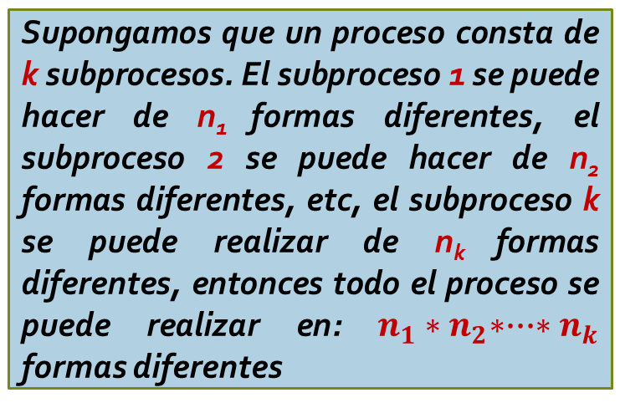
Principio de la multiplicación en el conteo
Definición:
Supongamos que un proceso consta de k subprocesos. El subproceso 1 se puede hacer de n₁ formas diferentes, el subproceso 2 se puede hacer de n₂ formas diferentes, etc, el subproceso k se puede realizar de n_{k} formas diferentes, entonces todo el proceso se puede realizar en: $n_{1}{∗n}_{2}∗∙∙∙∗n_{k}$ formas diferentes
2
3
4
1
5
7
6
8
9
10
10 posibilidades
Regalos
Ejemplo
Se quiere conocer el número de formas como pueden ser rifados 4 regalos entre diez personas, si cada persona puede participar en una sola vez.
10
9
8
7
*
*
*
5040
=

Slide 4
Principio de la multiplicación en el conteo
Definición:
Supongamos que un proceso consta de k subprocesos. El subproceso 1 se puede hacer de n₁ formas diferentes, el subproceso 2 se puede hacer de n₂ formas diferentes, etc, el subproceso k se puede realizar de n_{k} formas diferentes, entonces todo el proceso se puede realizar en: $n_{1}{∗n}_{2}∗∙∙∙∗n_{k}$ formas diferentes
2
3
4
1
5
7
6
8
9
10
10 posibilidades
Regalos
Ejemplo
Se quiere conocer el número de formas como pueden ser rifados 4 regalos entre diez personas, si cada persona puede participar en las cuatro rifas.
10
10
10
10
*
*
*
10000
=

Slide 5
Principio de la multiplicación en el conteo
Definición:
Supongamos que un proceso consta de k subprocesos. El subproceso 1 se puede hacer de n₁ formas diferentes, el subproceso 2 se puede hacer de n₂ formas diferentes, etc, el subproceso k se puede realizar de n_{k} formas diferentes, entonces todo el proceso se puede realizar en: $n_{1}{∗n}_{2}∗∙∙∙∗n_{k}$ formas diferentes
2
3
4
1
5
7
6
8
9
0
10 posibilidades
Ejemplo. En números de cuatro cifras
¿Cuántos de los números son mayores que 5000 con repeticiones?
5
10
10
10
*
*
*
-1
4999
=

Slide 6
Principio de la multiplicación en el conteo
Definición:
Supongamos que un proceso consta de k subprocesos. El subproceso 1 se puede hacer de n₁ formas diferentes, el subproceso 2 se puede hacer de n₂ formas diferentes, etc, el subproceso k se puede realizar de n_{k} formas diferentes, entonces todo el proceso se puede realizar en: $n_{1}{∗n}_{2}∗∙∙∙∗n_{k}$ formas diferentes
2
3
4
1
5
7
6
8
9
0
5 posibilidades
Ejemplo. En números de cuatro cifras
¿Cuántos de los números son mayores que 3000 sin repeticiones?
7
9
8
7
*
*
*
=
3528

Slide 7
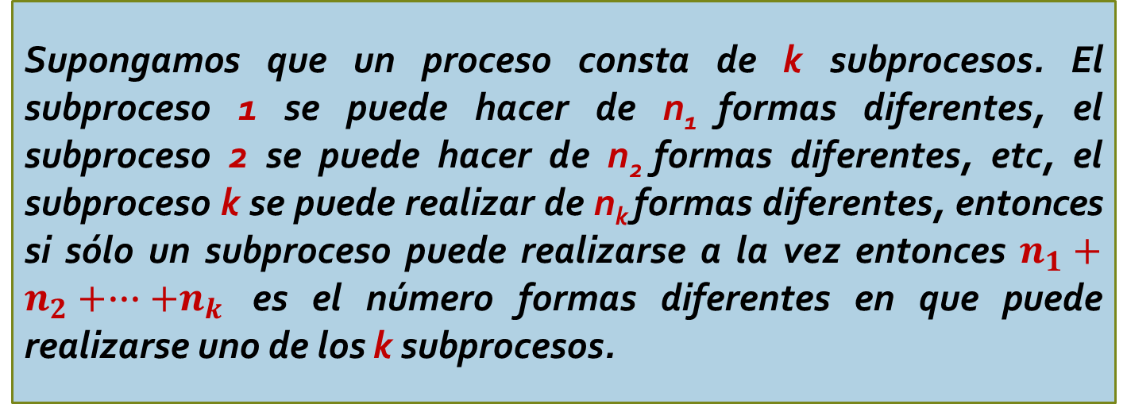
Principio de la adición en el conteo
Definición:
Supongamos que un proceso consta de k subprocesos. El subproceso 1 se puede hacer de n₁ formas diferentes, el subproceso 2 se puede hacer de n₂ formas diferentes, etc, el subproceso k se puede realizar de n_{k} formas diferentes, entonces si sólo un subproceso puede realizarse a la vez entonces $n_{1}+n_{2}+∙∙∙+n_{k}$ es el número formas diferentes en que puede realizarse uno de los k subprocesos.

Slide 8
Principio de la adición en el conteo
Ejemplo
Ejemplo
Un Jefe de producción debe ejecutar una tarea de tal suerte que dependiendo del costo y del método empleado si la tarea la realiza en el primer turno puede ejecutarla en 3 formas diferentes, si la realiza en el segundo turno puede ejecutarla en 2 formas diferentes y si la realiza en el tercer turno la puede ejecutar en 3 formas diferentes. Se pregunta por el número de formas en que el Jefe de producción puede ejecutar la tarea.
Turno 1
Turno 2
3 posibilidades
2
3
1
2
1
3
2
3
+
+
Turno 3
2
8
1
3
=

Slide 9


Técnicas de Conteo
Ejercicios:
$\frac{5!}{3!}=\frac{5∗4∗3∗2∗1}{3∗2∗1}=\frac{120}{6}=20$
$\frac{6!}{8!}=\frac{6!}{8∗7∗6!}=\frac{1}{56}$
$\frac{10!∗6!}{12!}=\frac{10!∗6!}{12∗11∗10!}=\frac{6∗5∗4∗3∗2∗1}{12∗11}=\frac{60}{11}$
$\frac{15!∗20!}{14!∗21!}=$
$\frac{19!∗23!}{22!∗21!}=\frac{19!∗23∗22!}{22!∗21∗20∗19!}=\frac{23}{420}$
$\frac{(n+2)!n!}{\left(n−1\right)!(n+1)!}$
Factorial:
Definición
$1!=1$
$0!=1$
Ejemplos:

